Slide 1
Розділові знаки у
простому ускладненому реченні

Slide 2
Хмаринка слів
ТЕМП ВИМОВИ
ПРИСУДОК
Розділові знаки
Абстрактні терміни
Дужки
Інтонація
Відокремлені
члени
речення
Підмет
Оголошення
Вірш
Застарілі слова
Драма
ЗАПОЗИЧЕНІ СЛОВА
Двокрапка
РИТОРИЧНІ
ЗВЕРТАННЯ
Оголошення
Інтонація
Драма
Спонукальні
речення
Лапки
Вірш
Кома
Просте ускладнене речення — це речення, яке…
Застарілі слова
Підмет
Жести
Вірш
Вставні слова
Інтонація
Діалог
Однорідні члени
речення
ПРЯМА МОВА
ДВІ ГРАМАТИЧНІ
КОНСТРУКЦІЇ
ОДНА ГРАМАТИЧНА
КОНСТРУКЦІЯ
Лапки
Фактографічність
ПРЯМА МОВА
Лапки
Розділові
знаки
Звертання
Причинно-наслідковий
зв'язок
Характеристика предмета
з різних боків
Прямий порядок слів
у реченні
Другорядні
члени речення
РИТОРИЧНІ
ЗВЕРТАННЯ
ТИРЕ
Розділові знаки
ЗНАК ЗАПИТАННЯ
ТЕМП ВИМОВИ

Slide 3
Хмаринка слів. Результати
ТЕМП ВИМОВИ
ПРИСУДОК
Розділові знаки
Абстрактні терміни
Дужки
Відокремлені
члени
речення
Підмет
Оголошення
Інтонація
Вірш
Застарілі слова
Драма
ЗАПОЗИЧЕНІ СЛОВА
Двокрапка
РИТОРИЧНІ
ЗВЕРТАННЯ
Оголошення
Інтонація
Драма
Спонукальні
речення
Кома
Лапки
Вірш
Застарілі слова
Просте ускладнене речення — це речення, яке…
Підмет
Вірш
Вставні слова
Інтонація
Жести
Діалог
Однорідні члени
речення
ПРЯМА МОВА
ДВІ ГРАМАТИЧНІ
КОНСТРУКЦІЇ
ОДНА ГРАМАТИЧНА
КОНСТРУКЦІЯ
Фактографічність
ПРЯМА МОВА
Лапки
Лапки
Розділові
знаки
Звертання
Причинно-наслідковий
зв'язок
Характеристика предмета
з різних боків
Прямий порядок слів
у реченні
ТИРЕ
Другорядні
члени речення
РИТОРИЧНІ
ЗВЕРТАННЯ
Розділові знаки
ЗНАК ЗАПИТАННЯ
ТЕМП ВИМОВИ
Просте ускладнене речення — це речення, яке…
має лише одну граматичну основу (підмет + присудок / тільки підмет / тільки присудок);
ускладняється такими компонентами: однорідні члени речення, звертання, вставні та вставлені слова й конструкції, відокремлені члени речення;
може мати додаткові розділові знаки, що вказують на ускладнену структуру (кома, тире, двокрапка, дужки).

Slide 4
В суботу, 28 квітня, за 20 кілометрів від Херсона нам вдалося стати свідками дивовижного видовища. Щорічна традиція спалювання рослинного і тваринного світу продовжується. На жаль, поспілкуватися з тими, хто плекає ці традиції, не вдалося. Та Ukraїner відзняв для вас, як виглядає очерет до підпалу. На фото сірі чаплі гніздяться і висиджують своє майбутнє покоління.
На наступних фото місцеві фермери або браконьєри (що, на жаль, дуже часто одне і те ж саме) продовжують місцеві традиції і спалюють не лише, як їм здається, нікому не потрібний сухий очерет, а також:
– все живе, що в цьому очереті вже встигло вирости;
– руйнують верхній шар ґрунту, він стає непридатним для рослинності і надовго заростає бур'яном;
– знищують домівки зайців, їжаків, лисиць, а часто спалюють їхнє потомство заживо;
– знищують усіх комах та птахів, що живуть у очереті;
– зупиняють процес торфоутворення на дні боліт, саме через це потім гниють водойми.
Цей список можна ще продовжувати. Після себе тимчасові володарі цієї землі залишають пустки і знищену екосистему, оскільки ця земля їм надана лише для того, аби висмоктувати з неї усі можливі надра усіма можливими методами і не нести за це жодної відповідальності.
Україна, 2018-й рік. «Земля є основним національним багатством, що перебуває під особливою охороною держави» — стаття 14 Конституції. Контраст міст і сіл неймовірний. В містах вже проходять мітинги за цирки без тварин і проти хутра, у цей час в селах просто заживо спалюють рослинність, диких тварин і знищують таку цінну українську землю.
В суботу, 28 квітня, за 20 кілометрів від Херсона нам вдалося стати свідками дивовижного видовища. Щорічна традиція спалювання рослинного і тваринного світу продовжується. На жаль, поспілкуватися з тими, хто плекає ці традиції, не вдалося. Та Ukraїner відзняв для вас, як виглядає очерет до підпалу. На фото сірі чаплі гніздяться і висиджують своє майбутнє покоління.
На наступних фото місцеві фермери або браконьєри (що, на жаль, дуже часто одне і те ж саме) продовжують місцеві традиції і спалюють не лише, як їм здається, нікому не потрібний сухий очерет, а також:
– все живе, що в цьому очереті вже встигло вирости;
– руйнують верхній шар ґрунту, він стає непридатним для рослинності і надовго заростає бур'яном;
– знищують домівки зайців, їжаків, лисиць, а часто спалюють їхнє потомство заживо;
– знищують усіх комах та птахів, що живуть у очереті;
– зупиняють процес торфоутворення на дні боліт, саме через це потім гниють водойми.
Цей список можна ще продовжувати. Після себе тимчасові володарі цієї землі залишають пустки і знищену екосистему, оскільки ця земля їм надана лише для того, аби висмоктувати з неї усі можливі надра усіма можливими методами і не нести за це жодної відповідальності.
Україна, 2018-й рік. «Земля є основним національним багатством, що перебуває під особливою охороною держави» — стаття 14 Конституції. Контраст міст і сіл неймовірний. У містах вже проходять мітинги за цирки без тварин і проти хутра, у цей час в селах просто заживо спалюють рослинність, диких тварин і знищують таку цінну українську землю.

Slide 5
Речення | Правило
В суботу, 28 квітня, за 20 кілометрів від Херсона нам вдалося стати свідками дивовижного видовища. | Просте речення, ускладнене відокремленою уточнювальною обставиною.
На жаль, поспілкуватися з тими не вдалося. | Частина складного речення, просте, ускладнене вставним слововм
На фото сірі чаплі гніздяться і висиджують своє майбутнє покоління. | Просте речення, ускладнене однорідними присудками.
На наступних фото місцеві фермери або браконьєри (що, на жаль, дуже часто одне й те саме) продовжують місцеві традиції і спалюють не лише (як їм здається) нікому не потрібний сухий очерет, а й... | Просте речення (частина складного), ускладнене вставленою конструкцією, однорідними присудками та додатками
Він стає непридатним для рослинності і надовго заростає бур’яном | Просте речення (частина складного), ускладнене однорідними присудками
Знищують домівки зайців, їжаків, лисиць, а часто спалюють їхнє потомство заживо | Просте речення (частина складного), ускладнене однорідними означеннями та присудками

Slide 6
Не відкладай на потім! Ідеального моменту не існує.
Якщо хочеш щось робити — починай зараз.
Можна все життя відкладати на потім, сподіваючись, що потім буде менше справ і більше вільного часу. Але це так не працює, на жаль.
З часом справ буде тільки більшати!
Недавно до мене дійшло, що вперше зі своїм ортодонтом я почала спілкуватись 2 роки назад! 2 роки, Карле.
2 роки я переносила, відкладала, не знаходила час. А якби знайшла — уже, може, і знімала б свої брекети.
А так в мене все ще попереду.
Раніше почнеш — раніше закінчиш.
Хочеш подорожувати — шукай способи уже зараз. Хочеш знайти нову роботу — почни змінювати своє життя якомога скоріше. Давно мрієш почати вивчати якусь мову — погугли курси уже сьогодні ввечері.
Діліться: що давно відкладаєте і не можете почати? І чому так, як думаєте?
Не відкладай на потім! Ідеального моменту не існує.
Якщо хочеш щось робити — починай зараз.
Можна все життя відкладати на потім, сподіваючись, що потім буде менше справ і більше вільного часу. Але це так не працює, на жаль.
З часом справ буде тільки більшати!
Недавно до мене дійшло, що вперше зі своїм ортодонтом я почала спілкуватись 2 роки назад! 2 роки, Карле.
2 роки я переносила, відкладала, не знаходила час. А якби знайшла — уже, може, і знімала б свої брекети.
А так в мене все ще попереду.
Раніше почнеш — раніше закінчиш.
Хочеш подорожувати — шукай способи уже зараз. Хочеш знайти нову роботу — почни змінювати своє життя якомога скоріше. Давно мрієш почати вивчати якусь мову — погугли курси уже сьогодні ввечері.
Діліться: що давно відкладаєте і не можете почати? І чому так, як думаєте?

Slide 7
Речення | Правило
Можна все життя відкладати на потім, сподіваючись | Просте речення (частина складного), ускладнене відокремленою обставиною
Але це так не працює, на жаль. | Просте речення, ускладнене вставним словом.
2 роки, Карле. | Просте речення, ускладнене звертанням.
2 роки я переносила, відкладала, не знаходила час. | Просте речення, ускладнене однорідними присудками.
Уже, може, і знімала б свої брекети | Просте речення (частина складного), ускладнене вставним словом.
Що давно відкладаєте і не можете почати | Просте речення (частина складного), ускладнене однорідними присудками.

Slide 8
Мати друзів — це щастя! Людей, котрі підтримають і допоможуть у найскладніших ситуаціях. І перевіряються справжні друзі, до речі, і в моменти успіху, і періоди невдач.
Я не вмію обирати чи відсіювати людей, із якими а ля не варто зближуватися, хоча цього вчать на більшості різних лідерських курсах. Не дуже вмію жорстко дистанціюватися, хоча це теж рекомендують експерти з успіху.
Насправді вже так склалося, і такою я є. Натомість життя віддячує справжніми і неймовірними друзями, чиї плечі відчуваю і просто зараз!
А все, що бутафорне і було прикрите якимись ефемерними цілями, все відпаде. Так буває завжди!) Тому просто будьте щирими і відкритими і нічого не очікуйте від, здавалося б, надійних зараз людей. Час і життя все розставлять по своїх місцях❤ Просто будьте собою.
Мати друзів — це щастя! Людей, котрі підтримають і допоможуть у найскладніших ситуаціях. І перевіряються справжні друзі, до речі, і в моменти успіху, і періоди невдач.
Я не вмію обирати чи відсіювати людей, із якими а ля не варто зближуватися, хоча цього вчать на більшості різних лідерських курсах. Не дуже вмію жорстко дистанціюватися, хоча це теж рекомендують експерти з успіху.
Насправді вже так склалося, і такою я є. Натомість життя віддячує справжніми і неймовірними друзями, чиї плечі відчуваю і просто зараз!
А все, що бутафорне і було прикрите якимись ефемерними цілями, все відпаде. Так буває завжди!) Тому просто будьте щирими і відкритими і нічого не очікуйте від, здавалося б, надійних зараз людей. Час і життя все розставлять по своїх місцях❤ Просто будьте собою.

Slide 9
Відповіді:
Речення | Правило
І перевіряються справжні друзі, до речі, і в моменти успіху, і періоди невдач. | Просте речення, ускладнене вставним словом і однорідними обставинами.
Натомість життя віддячує справжніми і неймовірними друзями. | Просте речення (частина складного), ускладнене однорідними означеннями
Що бутафорне і було прикрите якимись ефемерними цілями | Просте речення (частина складного), ускладнене однорідними присудками
Тому просто будьте щирими і відкритими і нічого не очікуйте від, здавалося б, надійних зараз людей. | Просте речення, ускладнене однорідними присудками і вставним словом.
Час і життя все розставлять по своїх місцях. | Просте речення, ускладнене однорідними підметами.

Slide 10
Розумна людина — це не обов'язково відмінник або директор мегакорпорації. Розумна людина знає, чого хоче, розуміє, як це втілити в життя, і робить це.
Перед екзаменом чи публічним виступом будь-хто може визубрити десяток сторінок з вікіпедії. Але про освіченість людини говорить зовсім інше! В кінці статті вас чекатиме опитування.
1. Охайна зовнішність. Розумна людина знає, що «встречают по одёжке». Кажуть, що доглянуті люди зазвичай швидше пристосовуються до нових обставин та оточення, їм простіше здобути популярність.
Це називається гало-ефектом, або ефектом ореолу. Це лише стереотип, який часто спрацьовує.
2️. Здорові зуби. Такі люди вважаються більш успішними. Вони прекрасно знають, що усмішка — це візитна карточка. Як можна не витрачати тисячі гривень в місяць на манікюр, але не полікувати карієс чи не виправити прикус.
3️. Уміння слухати співрозмовника. Емоційна сприйнятливість так само важлива, як і IQ. Слухаючи і ставлячи навідні запитання, можна дізнатися багато нового.
4️. Гарна пам'ять. Дуже багато з того, що вважається розумом, — це просто здатність запам'ятовувати, а також в потрібний момент діставати зі своєї «комори» потрібне знання.
5️. Пряма постава. Груди колесом, попа ящиком.
Велика частина спілкування будується на мові тіла. Якщо постійно сутулитись, то люди підсвідомо будуть вважати, що ви ліниві, сором'язливі або закомплексовані.
6️. Розширення кругозору. Поняття розуму має на увазі відкритість поглядів. Не слухайте тільки тих, з ким ви згодні.
Саме з цієї причини я підписана на різношерстих блогерів, з якими у мене немає нічого спільного! Мені цікаво щодня дізнаватись щось нове, досліджувати стиль життя і вподобання абсолютно різних людей.
7. Використання подвійних заперечень і розумних слів чи взагалі розмова на тему, в якій ви компетентні, не змусить співрозмовника задавати зайві питання, щоб не почуватись незручно.
8️. Культура мови.
Забудьте про матюки.
Я вважаю розмову, приправлену міцними слівцями, абсолютно пустою.
Але я не можу похвалитись літературною мовою. Виривається частенько.
На скільки балів з 8 ви розумні?
Мені доведеться попрацювати ще над трьома.
Розумна людина — це не обов'язково відмінник або директор мегакорпорації. Розумна людина знає, чого хоче, розуміє, як це втілити в життя, і робить це.
Перед екзаменом чи публічним виступом будь-хто може визубрити десяток сторінок з вікіпедії. Але про освіченість людини говорить зовсім інше! В кінці статті вас чекатиме опитування.
1. Охайна зовнішність. Розумна людина знає, що «встречают по одёжке». Кажуть, що доглянуті люди зазвичай швидше пристосовуються до нових обставин та оточення, їм простіше здобути популярність.
Це називається гало-ефектом, або ефектом ореолу. Це лише стереотип, який часто спрацьовує.
2️. Здорові зуби. Такі люди вважаються більш успішними. Вони прекрасно знають, що усмішка — це візитна карточка. Як можна не витрачати тисячі гривень в місяць на манікюр, але не полікувати карієс чи не виправити прикус.
3️. Уміння слухати співрозмовника. Емоційна сприйнятливість так само важлива, як і IQ. Слухаючи і ставлячи навідні запитання, можна дізнатися багато нового.
4️. Гарна пам'ять. Дуже багато з того, що вважається розумом, — це просто здатність запам'ятовувати, а також в потрібний момент діставати зі своєї «комори» потрібне знання.
5️. Пряма постава. Груди колесом, попа ящиком.
Велика частина спілкування будується на мові тіла. Якщо постійно сутулитись, то люди підсвідомо будуть вважати, що ви ліниві, сором'язливі або закомплексовані.
6️. Розширення кругозору. Поняття розуму має на увазі відкритість поглядів. Не слухайте тільки тих, з ким ви згодні.
Саме з цієї причини я підписана на різношерстих блогерів, з якими у мене немає нічого спільного! Мені цікаво щодня дізнаватись щось нове, досліджувати стиль життя і вподобання абсолютно різних людей.
7. Використання подвійних заперечень і розумних слів чи взагалі розмова на тему, в якій ви компетентні, не змусить співрозмовника задавати зайві питання, щоб не почуватись незручно.
8️. Культура мови.
Забудьте про матюки.
Я вважаю розмову, приправлену міцними слівцями, абсолютно пустою.
Але я не можу похвалитись літературною мовою. Виривається частенько.
На скільки балів з 8 ви розумні?
Мені доведеться попрацювати ще над трьома.

Slide 11
Речення | Правило
Розумна людина — це не обов’язково відмінник або директор мегакорпорації. | Просте речення, ускладнене однорідними присудками.
Перед екзаменом чи публічним виступом будь-хто може визубрити десяток сторінок з вікіпедії. | Просте речення, ускладнене однорідними обставинами.
... Що доглянуті люди зазвичай швидше пристосовуються до нових обставин та оточення . | Просте речення (частина складного), ускладнене однорідними додатками.
Емоційна сприйнятливість так само важлива, як і IQ. | Просте речення, ускладнене відокремленою обставиною - порівняльним зворотом.
Слухаючи і ставлячи навідні питання, можна дізнатися багато нового. | Просте речення, ускладнене відокремленою обставиною, вираженою дієприслівниковим зворотом.
Що ви ліниві, сором'язливі або закомплексовані. | Просте речення (частина складного), ускладнене однорідними рисудками.
Мені цікаво щодня дізнаватись щось нове, досліджувати стиль життя і вподобання абсолютно різних людей. | Просте речення, ускладнене однорідними присудками й додатками.
Я вважаю розмову, приправлену міцними слівцями, абсолютно пустою. | Просте речення, ускладнене відокремленим означенням, вираженим дієприкметниковим зворотом.

Slide 12
Декілька цікавих фактів про український борщ.
Існує понад 70 рецептів червоного борщу, найскладнішим та найдорожчим з яких вважається борщ київський. Бульйон для нього варять з яловичини, баранини та свинини, а окрім обов’язкових складників, додають натуральний хлібний квас.
На Чернігівщині готують борщ з грибними вушками і називають його переяславським.
Полтавчани борщ варять на основі курячого бульйону і обов’язково кладуть до нього традиційні для свого регіону галушки.
На Житомирщині борщ має два різновиди: поліський з в’яленими в’юнами і грибами та коростенський на сухофруктах.
Є на карті України регіон, у якому взагалі немає свого борщу: це Закарпаття. Іноді там варять борщ із самої лише картоплі та буряка без капусти і називають його львівським.
З борщем пов’язано багато повір’їв. Наприклад, вважалося, що з парою від борщу відлітає душа небіжчика. Тому він є традиційною стравою на українських поминках.
На честь борщу було назване маленьке містечко Борщів, розташоване на Тернопільщині.
Найсмачніший борщ в моєму житті готувала моя бабуся Олена (пісний з грибами), а зараз готує дружина Олена (за рецептом своєї бабусі Ксени).
А який борщ готуєте ви? Діліться рецептами та фото своєї смакоти у коментарях.
Декілька цікавих фактів про український борщ.
Існує понад 70 рецептів червоного борщу, найскладнішим та найдорожчим з яких вважається борщ київський. Бульйон для нього варять з яловичини, баранини та свинини, а окрім обов’язкових складників, додають натуральний хлібний квас.
На Чернігівщині готують борщ з грибними вушками і називають його переяславським.
Полтавчани борщ варять на основі курячого бульйону і обов’язково кладуть до нього традиційні для свого регіону галушки.
На Житомирщині борщ має два різновиди: поліський з в’яленими в’юнами і грибами та коростенський на сухофруктах.
Є на карті України регіон, у якому взагалі немає свого борщу: це Закарпаття. Іноді там варять борщ із самої лише картоплі та буряка без капусти і називають його львівським.
З борщем пов’язано багато повір’їв. Наприклад, вважалося, що з парою від борщу відлітає душа небіжчика. Тому він є традиційною стравою на українських поминках.
На честь борщу було назване маленьке містечко Борщів, розташоване на Тернопільщині.
Найсмачніший борщ в моєму житті готувала моя бабуся Олена (пісний з грибами), а зараз готує дружина Олена (за рецептом своєї бабусі Ксени).
А який борщ готуєте ви? Діліться рецептами та фото своєї смакоти у коментарях.

Slide 13
Речення | Правило
На Чернігівщині готують борщ із грибними вушками і називають його переяславським. | Просте речення, ускладнене однорідними присудками.
Найскладнішим та найдорожчим із яких вважається борщ київський. | Просте речення (частина складного), ускладнене однорідними присудками
Бульйон для нього варять із яловичини, баранини та свинини, а окрім обов’язкових складників, додають натуральний хлібний квас. | Просте речення, ускладнене однорідними присудками (варять, додають), додатками (яловичини, баранини, свинини), відокремленим додатком (окрім обов’язкових складників)
Полтавчани борщ варять на основі курячого бульйону і обов’язково кладуть до нього традиційні для свого регіону галушки. | Просте речення, ускладнене однорідними присудками.
На Житомирщині борщ має два різновиди: поліський з в’яленими в’юнами і грибами та коростенський на сухофруктах. | Просте речення, ускладнене одночасно двома однорідними відокремленими означеннями.
На честь борщу було назване маленьке містечко Борщів, розташоване на Тернопільщині. | Просте речення, ускладнене відокремленим означенням.
Іноді там варять борщ із самої лише картоплі та буряка без капусти і називають його львівським. | Просте речення, ускладнене однорідними присудками та однорідними неузгодженими означеннями.
Діліться рецептами та фото своєї смакоти у коментарях. | Просте речення, ускладнене однорідними додатками.

Slide 14
Лідери думок
люди, які впливають на формування думок інших, до яких дослухаються, яким довіряють. Вони добре відомі серед певної аудиторії, вирізняються кращою поінформованістю (першими інтерпретують повідомлення ЗМІ) та вищим соціальним статусом в очах своєї аудиторії.

Slide 15
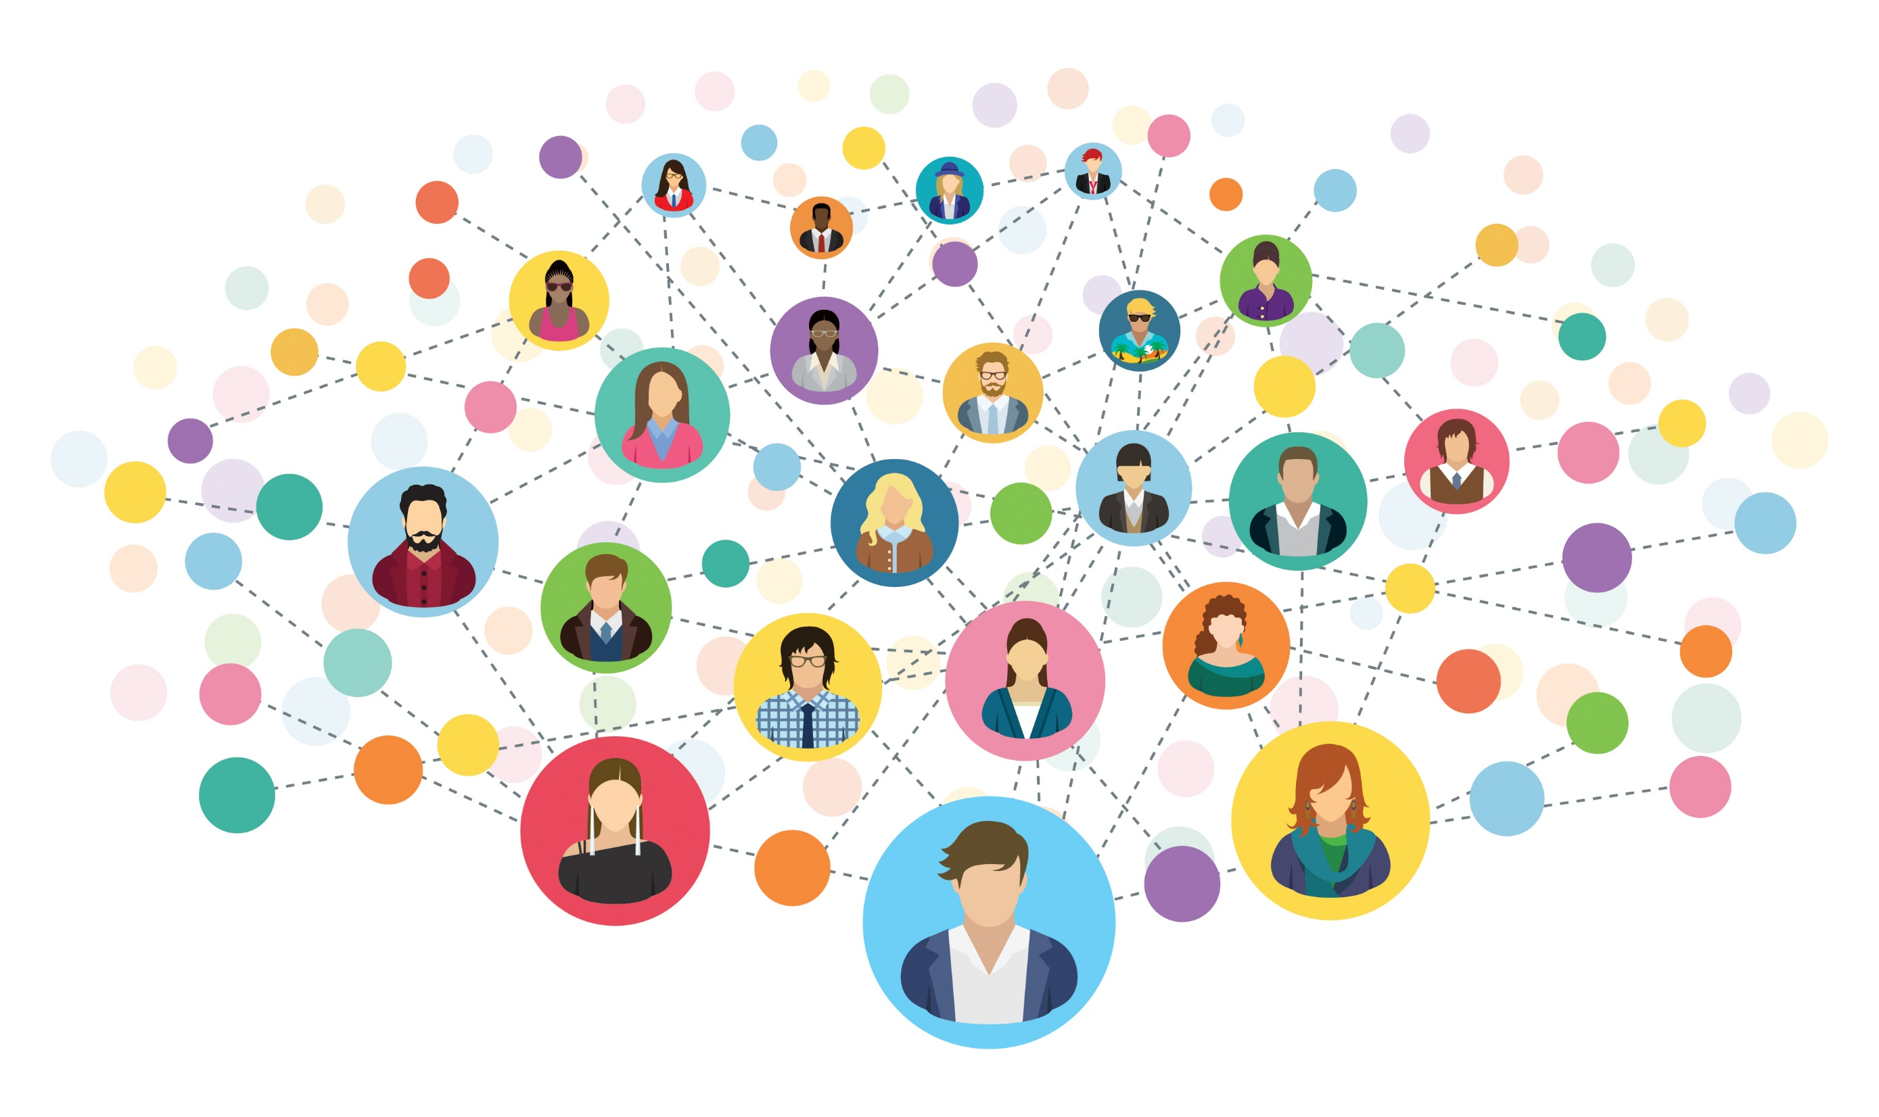

Slide 16
Характерні ознаки лідерів думок
Активна життєва позиція
Широка мережа контактів
Зацікавленість у поширенні порад
Першість у застосуванні трендів
Прагнення розв’язувати чужі проблеми

Slide 17
Типи лідерів думок
Мономорфні лідери думок
фахівці у вузькій галузі або сфері, наприклад у своїй професії. Їхній вплив поширюється здебільшого на колег чи людей, які шукають експертну думку в їхній тематиці.
Поліморфні лідери думок
люди, які можуть впливати на громадськість у широкому діапазоні сфер, наприклад одночасно в питаннях побудови стосунків у родині, здорового способу життя, домашніх справ, догляду за зовнішністю, стилю тощо.
https://econsultancy.imgix.net/content/uploads/2018/08/10180445/9_influencer_marketing.jpg
https://www.dragonsocial.net/blog/kol-marketing-china/

Slide 18
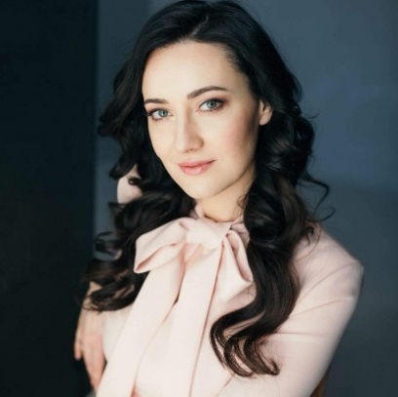
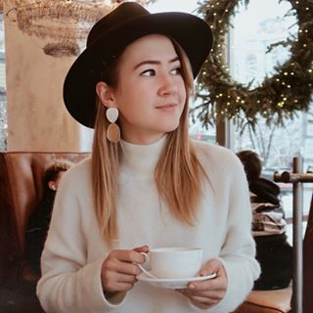
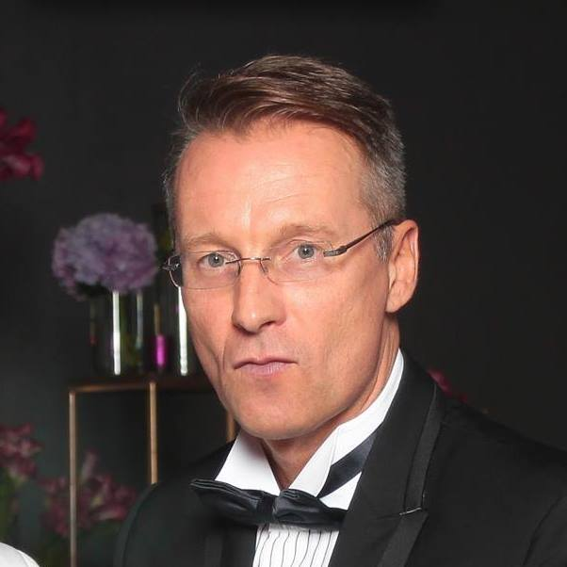
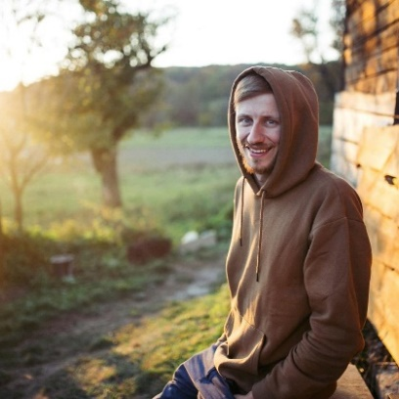
Типи лідерів думок
Соломія Вітвіцька
Настя Побережна
Дмитро Чекалкін
Саша Пустовіт
Богдан Логвиненко
@Соломія Вітвіцька | @nastiapoberezhna | @Dmitriy.Chekalkin | @sashaabo | @Bogdan Logvynenko
Телеведуча, журналістка, волонтерка, кураторка соціального проєкту «Переможці» | Інстраграм- та ютуб-блогерка, засновниця онлайн-магазину стікерів | Ексдипломат, шоумен, генеральний директор продакшн- студії та івент-агенції DIVA | Інстаграм-блогерка, молода мама, бізнесвумен-початківець | Журналіст, письменник, мандрівник, керівник медіапроєкту Ukraїner
Джерело: https://www.facebook.com/S.Vitvitska/photos/a.103327403102137/1395987903836074/?type=1&theater | Джерело: https://www.instagram.com/nastiapoberezhna/ | Джерело: https://www.facebook.com/Dmitriy.Chekalkin/photos/a.391551060871153/3189804987712399/?type=1&theater | Джерело: https://www.instagram.com/p/BvzF539nb-_/ | Джерело: https://www.facebook.com/photo.php?fbid=10155554607726783&set=a.426192041782&type=3&theater

Slide 19
Карта
лідерів думок
Хто для мене є лідером думок?
Для кого я є чи можу стати лідером думок?
Моє ім’я

